Slide 1

Diyabet ve ilaç tedavisi
DİYABET EĞİTİM HEMŞİRESİ HİLAL OZAN

Slide 2
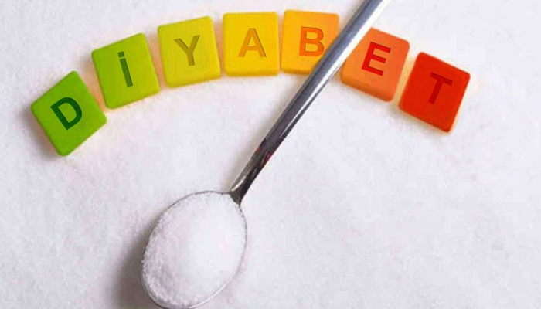
DİYABET (ŞEKER HASTALIĞI) NEDİR?
Diyabet (şeker hastalığı) kandaki şeker (glukoz) düzeyini dengeleyen insülin hormonunun etkinliğinin azalması veya eksikliği sonucu kan şekerinin yükselmesi ile seyreden kronik metabolik bir hastalıktır.
İnsülin kandaki şekerin vücut tarafından enerji olarak kullanılmasını sağlayan anahtar hormondur. Pankreas tarafından salgılanır. İnsülin hormonu eksikliğinde veya kullanılamadığı durumda kandaki şeker harcanamaz kanda kalır. Yapılan kan şekeri tahlillerinde yükseklik ortaya çıkar ve bu şekilde teşhis konur.

Slide 3
DİYABETİN TÜRLERİ NELERDİR?
Tip 1 Diyabet : Diyabet hastalarının %5-10’unda görülür. 20 yaş altında görülür. Pankreasta oluşan yıkım sonucu, insülin eksikliği veya yokluğu söz konusudur. Sebebi tıbben net bilinmemektedir. Tek tedavisi insülindir. Ömür boyu insülin kullanmak zorundadırlar. Hasta ve yakınları yaşam koşullarını diyabete uygun düzenlemelidirler. Yeni tanı alan hasta grubu çocuk olduğu için, aynı zamanda aile eğitimi çok önemlidir.
Tip 2 Diyabet : Diyabet hastalarının %90-95’inde görülen şeklidir. 35-40 yaşlarından sonra genellikle fazla kilo alımı ve hareketsizlik nedeniyle ortaya çıkar. Tedavisinde şeker düşürücü haplar ve gerekli görülürse insülin kullanılır.

Slide 4
Gestasyonel diyabet :Gestasyonel diyabet, gebelik diyabeti olarak bilinmektedir. Bu nedenler Tip 1 diyabet ve Tip 2 diyabetten farklı olmaktadır. Hamilelik sırasında ortaya çıkan ve genellikle bebek doğduktan sonra kaybolan şeker hastalığıdır. Daha çok gebeliğin 24 ve 28. Haftasında kendini göstermektedir.
Gelecekteki gebeliklerde de tekrar edebilme ihtimali bulunmaktadır.
Gestasyonel diyabet nasıl anlaşılır?
Gestasyonel diyabet, gebe bayanlarda risk faktörü olsun ya da olmasın mutlaka gebeliğin 24. Ve 28. Haftalarında kontrol ettirilmesi gerekmektedir. Bu dönem diyabet ihtimalinin oluşması için en kritik dönemdir. Yapılan testin adı '' oral glukoz tolerans testi'' olarak geçmektedir. Gebelik döneminde olması gereken açlık kan şekeri 60-90mg/dl, tokluk kan şekerinin ise 120-130 mg/dl olması
gerekmektedir.

Slide 5
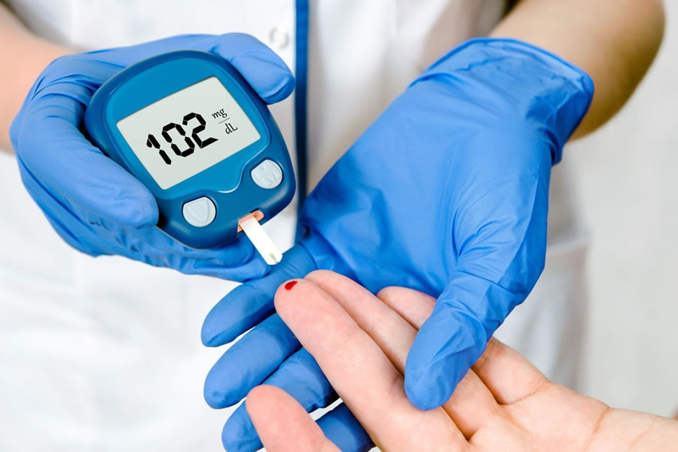
DİYABET BELİRTİLERİ NELERDİR?
➢Çok su içme, ağız kuruluğu
➢Çok idrara çıkma – gece sık idrara çıkma
➢İdrar yolu enfeksiyonları
➢Çok yemek yeme
➢Ağırlık artışı veya istemsiz zayıflama
➢Halsizlik, yorgunluk
➢Bulanık görme
➢Ayaklarda uyuşma, karıncalanma, yanma olması
➢Yaraların normalden geç iyileşmesi

Slide 6
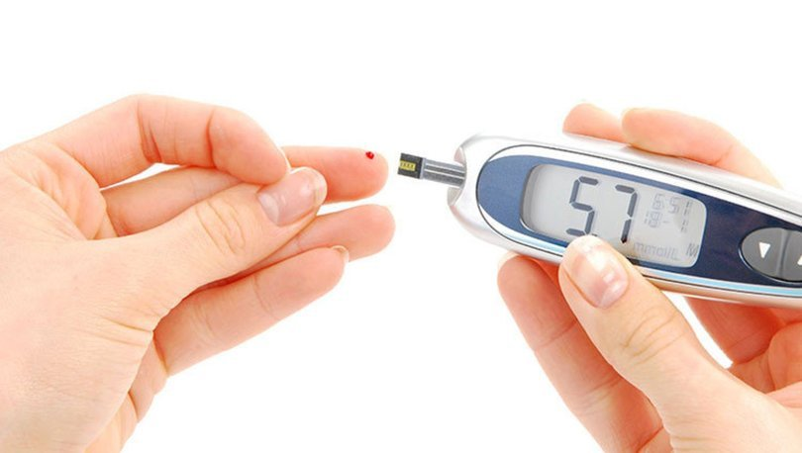
Normal kan şekeri aralığı nasıl olmalıdır?
AÇLIK: 70 – 110 ARASI ( yemekten önce insülin yapılmadan)
TOKLUK: 110 – 140 ARASI ( ilk lokmayı aldıktan 2 saat sonra)

Slide 7
Diyabette ilaç tedavisi
Oral yolla alınan ajanlar
İnsülinler

Slide 8
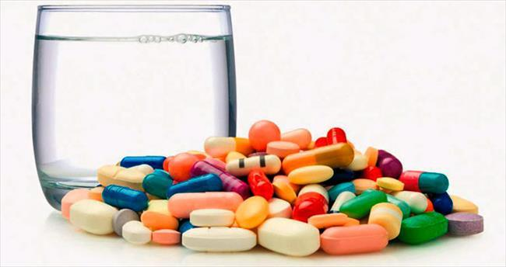
Oral antidiyabetik ilaçlar
Oral antidiyabetik ilaçlar, insüline bağımlı olmayan diyabetlilerde ve sadece diyetle kan şekerleri kontrol edilemiyorsa kullanılmaktadır.

Slide 9
İnsülin bağımlılık yapar mı?
İnsülin bağımlılık yapmaz. İnsülin tedavisi normal şartlarda vü­cutta salgılanması gereken insülin hormonunun salgılanamadığı için dışarıdan verilerek uygulanan bir ”yerine koyma” tedavisidir. İnsülin çoğu kez enjeksiyon uygulama kurallarına uyulmaması nedeniyle kan glukozunu olması gereken değerin daha altına düşürebilir (hipoglisemi). İnsülinin hipoglisemi dışında bilinen hiçbir yan etkisi yoktur. İnsülin tip 1 diyabette mutlak uygulan­ması gereken bir tedavi yöntemidir. Tip 2 diyabette ise gerekli durumlarda ve hekimin uygun gördüğü şekilde ağızdan alınan kan glukozunu düşüren ilaçlarla beraber ya da tek başına insülin uygulanabilir. Erken başlanan insülin tedavisiyle diyabetin vücuda (göz, kalp, böbrek, damar ve sinirler gibi) vereceği zararlar ön­lenebilir.
Tip 2 diyabetiklerde kan glukoz değerleri dengelendiği takdirde daha sonrasında ilaç tedavisine dönme olasılığı da bazı hastalarda olabilir. Ayrıca tip 2 diyabetlilerde ameliyat, ateşli ağır hastalık ve hastanede müdahale edilmesi gereken durumlarda geçici olarak insülin tedavisi uygulanmalıdır.

Slide 10
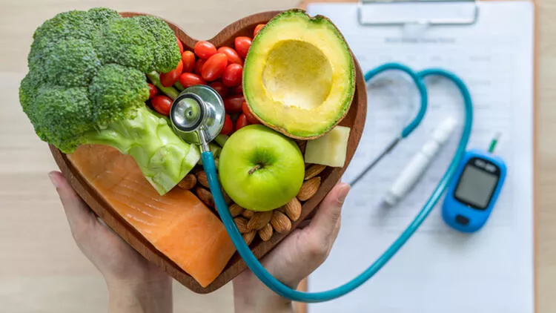
İnsülin kilo aldırır mı?
Diyabet bir metabolizma hastalığı olduğu için kilo alımı sık rast­lanılan bir sorundur. İnsülini fazla yapma ya da insülin-öğün iliş­kisinde aksamalar, hekim, hemşire ve diyetisyen önerilerine uyul­maması sadece insülinde değil, insülin salgılatıcı ilaçlarda da kilo artışına neden olabilir. Kendi kendinize düzenli kan glukoz ölçü­mü yaparak, hekim kontrolünüzü aksatmayarak, hekim önerileri­ne uyarak, düzenli ve doğru beslenerek ve yeterli fiziksel aktivite ile kilo alımını önleyebilirsiniz.

Slide 11
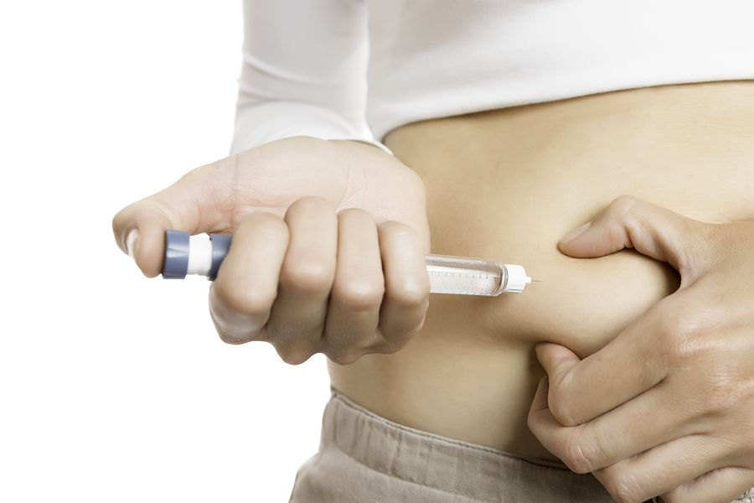
Gebelikte insülin kullanmak çocuğa zarar verir mi?
Hayır, tam tersi gebelikte kan glukozunun kontrol altına alın­maması durumunda diyabet anneye ve çocuğa çok ağır zararlar verebilir. Bunu önlemenin en iyi yolu insülin tedavisidir.

Slide 12
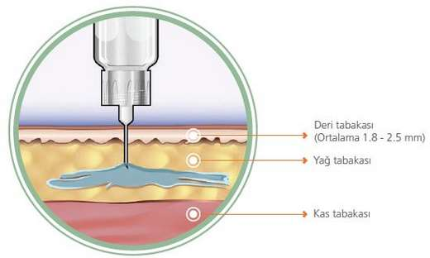
İnsülin enjeksiyonu nereye yapılmalıdır?
İnsülin enjeksiyonunun deri altı yağ dokuya yapılması gerekir. Yağ dokusu içine yapılan enjeksiyonda insülin dengeli şekilde emilir. İnsülinin yağ doku içerisinde derine ya da yüzeye enjekte edilmesi emilimi etkilemez. Ayrıca yağ dokuya en­jeksiyon kasa yapılan enjeksiyondan daha az acı verir.
Deri kalınlığının; kişinin etnik kökeni, cinsiyeti, yaşı ve kilosundan bağımsız olarak tüm enjeksiyon bölgelerinde ortalama 2 mm olduğu bilinmektedir (1.8-2.5 mm).
Kas içine yapılan insülin yağ tabakasına yapılan insüline kıyasla 2 kat daha hızlı emilir. Bu yüzden kasa yapılan enjeksiyon kan şekeri düzeylerinde büyük oynama­lara ve kan şekerinin aniden düşmesine (hipoglisemi) neden olur. Yağ dokunun kalınlığı herkeste farklıdır ve bölgeden bölgeye değişir. Bu sebeple uzun iğne kul­lanmak ve enjeksiyon yaparken çok bastırmak kas içi enjeksiyona neden olabilir.

Slide 13
Enjeksiyon bölgesi seçimi
Kişi vücut yapısı, kullandığı insülin tipi, günlük enjeksiyon sayısı, yaşam tarzı ve el becerisine göre enjeksiyon yapacağı bölgeyi belirlemelidir.
Özellikle çalıştırılacak bölgelere enjeksiyon yapmaktan kaçınılmalıdır. Örneğin; yürüyüşe çıkmadan önce uyluktan enjeksiyon yapmak, ütü yapmadan önce koldan enjeksiyon yapmak gibi.
Ayrıca enjeksiyon bölgesine enjeksiyon öncesi ve sonrası masaj yapmak, sıcak uygulamak ve ovalamak insülin emilimini etkileyeceği için önerilmez

Slide 14
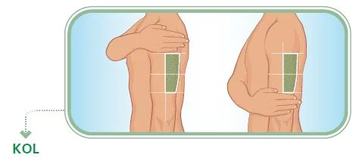
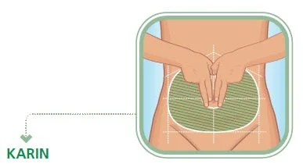
Omuz başlarının 4 parmak altı ile dirseklerin 4 parmak üstü arasında kalan alan ile gömlek ütü çizgisinin dış kısmında kalan alan içerisine enjeksiyon yapılmalıdır.
Göbek deliğine ve çevresine ikişer parmak mesafede kalan alan içine enjeksiyon yapılması önerilmemektedir. Kaburga kemiklerinin altında kalan alan (çatı şeklinde üst sınır) ile iç çamaşırı çizgisinin üzerinde kalan alan (alt sınır) enjeksiyon için uygundur. Yan sınırları belirlemek için ise göbek deliğinden ikişer parmak mesafe bırakılmalı ve kalça kemiklerinin başladığı noktaya kadar olan alana enjeksiyon yapılmalıdır.

Slide 15
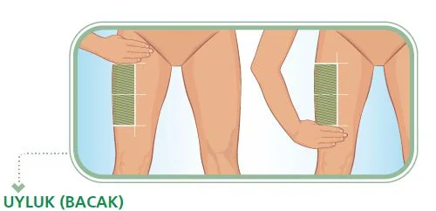
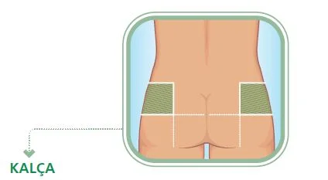
Kasığın 4 parmak altı ile dizin 4 parmak üstünde kalan alan ve pantolon ütü çiz­gisinin dış kısmı ile pantolon yan dikiş çizgisinin ön kısmında kalan alan içerisine enjeksiyon yapılmalıdır
Her 2 kalça da 4 eşit parçaya bölünerek üst dış tarafta kalan alan içerisine enjeksi­yon yapılır (pantolon cebinin üst kısmı). Diğer kalça için de aynı şekilde enjeksiyon alanı belirlenir.
Enjeksiyon bölgeleri dönüşümlü olarak (rotasyon) kullanılmalıdır. Hem enjeksiyon bölgeleri arasında hem de aynı enjeksiyon bölgesi içinde rotasyon yapılması gerekir.

Slide 16

İnsülinin Saklanması
Kullanılmayan (açılmamış) insülinlerinizi buzdolabının kapak ya da sebzelik kısmın­da saklamanız önerilmektedir.
Kullandığınız insülin (kalem, kartuş ya da flakon) güneş görmeyecek ve nem alma­yacak şekilde muhafaza edilmelidir. Özellikle yaz aylarında sıcaklıkların yükselmesi sebebiyle insülinlerin sıcak ortamlarda bırakılmamasına dikkat edilmelidir (araba torpido gözü, kumsal gibi). Sıcak havalarda insülininizi buz kalıbı ile taşıma­nız gerekir. Dikkat etmeniz gereken insülini buz kalıbı ile doğrudan temas ettirme­mektir. Eğer insülininiz donarsa bozulur. Bu nedenle insülininizi direkt buz aküsü ya da kabıyla temas etmeyecek şekilde izole edebilir (pratik olarak bir beze sara­bilirsiniz) ya da insülininizi soğuk muhafazalı özel çantalar içinde taşıyabilirsiniz.

Slide 17
EĞİTİM
Eğitim hem tip 1 hem de tip 2 diyabet tedavisinin bel kemiğini oluşturur.
Diyabet tanısını takiben hastalar bir diyabet merkezine sevk edilmeli ve glisemi kontrolü sağlandıktan sonra hekim,hemşire ve beslenme uzmanının vereceği eğitim programlarına dahil edilmelidir.
Eğitim düzenli aralıklarla tekrar edilmelidir.
Kilo kaybı sağlamaya yönelik sağlıklı ve dengeli beslenmenin önemi,
Hipoglisemi belirtileri ve tedavisi,
Ayak bakımı
Kullandığı antidiyabetik ilaçların nasıl ve ne zaman alınacağını
Araya giren hastalıklar ve özel durumlarda diyabetini nasıl regüle edebileçeği ve ne zaman sağlık ekibi ile iletişim kurması gerektiğini

Slide 18
Haftada en az 3-4 kez,30-45 dk egzersiz yapmasını
Egzersizi yemeklerden 1-2 saat sonra yapılasının faydaları gibi bilgiler eğitimde vurgulanarak verilmelidir.

